Slide 1
Chapitre 4 Etude des circuits monophasés en régime sinusoïdal
4.1 Introduction:
Le régime sinusoïdal, appelé souvent régime harmonique, souvent utilisé en électronique linéaire, ainsi dans la théorie des systèmes linéaires, en particulier :
La forme du signal sinusoïdal se conserve à la traversée d’un système linéaire. En effet, l’intégrale ou la dérivée d’une fonction sinusoïde reste toujours une fonction sinusoïde avec la variation de l’amplitude et la phase.
le signal sinusoïdal est très répandu parce qu’il est facile à produire.
Dans cette partie, nous nous intéressons à l’étude des circuits linéaires dans lesquels les signaux imposés par les générateurs sont sinusoïdaux.
4.2. Définitions:
4.3. Signal électrique:
Un signal électrique définie en tension ou courant peut être continu (si l’amplitude est constante sur un intervalle de temps donné) ou variable (si l’amplitude varie continûment en fonction du temps). Dans des cas particuliers, le signal varie suivant des lois mathématiques simples (signal sinusoïdal, cosinusoïdal par exemple).
4.3.1. Régime sinusoïdal :
Le signal sinusoïdal est un signal périodique particulier. Son évolution s’exprime à l’aide des fonctions mathématique de la trigonométrie « Sinus ». On peut distinguer qu’un circuit électrique linéaire fonctionne en régime sinusoïdal si ses tensions et courants sont exprimés par les formes algébriques :

Slide 2
2 Umax présente la tension crête à crête de la tension U(t) en Volt.
2 Imax présente le courant crête à crête du courant I(t) en Ampère.
Umax présente l’amplitude maximale ou crête de la tension U(t) en Volt.
Imax présente l’amplitude maximale ou crête du courant I(t) en Ampère.
présente la phase instantané en unité de radian [rad] ou degré [deg].
signifie la pulsation ou la vitesse angulaire du signal sinusoïdal, cette grandeur de pulsation est en fonction de la fréquence et la période comme le montre l’expression suivante:
La pulsation ou la vitesse angulaire est en unité de radian par seconde [rad/s] et la fréquence est en unité de Hertz [Hz].
est la phase à l’origine c’est-à-dire l’angle de phase à (t = 0) en unité de [rad] ou de [deg].
Représentation de la forme d’onde en fonction du temps d’un signal sinusoïdal
La pulsation ou la vitesse angulaire est en unité de radian par seconde [rad/s] et la fréquence est en unité de Hertz [Hz].

Slide 3
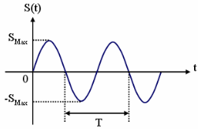
Figure 4.1 Forme d’onde d’un signal sinusoïdal en fonction du temps en précisant la période T.
Valeur moyenne:
La valeur moyenne d’une fonction sinusoïdale S(t) est définie comme suit:
La valeur moyenne d’un courant ou tension de forme sinusoïdale est nulle, un signal sinusoïdal est un signal périodique et symétrique.
Valeur efficace:
La valeur efficace d’une grandeur périodique est la racine moyenne du carré de cette grandeur calculée sur une période bien définie.

Slide 4
Pour intégrer la fonction mathématique trigonométrique (carré du sinus), nous utilisons cette égalité.
Tel que
Finalement si , le calcul de la valeur efficace est finalement nous donne le résultat suivant:

Slide 5
En pratique la valeur efficace est celle indiquée par l’ampèrmètre ou le voltmètre en mode alternatif (AC).
4.4. Système de phase:
En courant alternatif, on distingue le fil neutre, qui sert de référence de tension (tension = 0 (V)), et le fil (les fils) de phase, qui transporte (transportent) le courant. Il existe différents systèmes de courant alternatif, cités comme suit :
4.4.1 Système monophasé:
c’est le système le souvent utilisé pour les réseaux domestiques (maisons, écoles, dispensaire…). Il utilise deux câbles : la phase et le neutre.
4.4.2 Système biphasé:
C’est un ancien système de phase sont utilisation est devenu quasi inexistante (très rare). Utilise deux fils de phase, et pas de fil neutre.
4.4.3 Système triphasé:
principalement utilisé pour le transport de l’utilisation de grandes puissances. Il utilise trois fils de phase et un fil neutre.

Slide 6
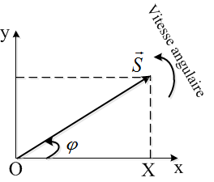
5. Représentation d’un signal sinusoïdal :
5.1. Diagramme de Fresnel :
La représentation de Fresnel (ou vectorielle) d’un signal qui peut être représenté par un vecteur , module tournant autour de l’origine O.
Figure.4.2. Le diagramme de Fresnel de la fonction S(t).
Exemple d’application : Tracer les diagrammes de Fresnel :
diagramme de Fresnel :
5.2. Dipôles simples soumis à un régime sinusoïdal:
Soit un courant électrique i(t) en régime sinusoïdal permanent qui s’écrit de la forme suivante:

Slide 7
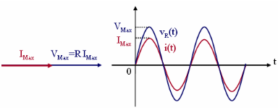
En prenant le courant à l’origine des phases , alors:
5.2.1 Résistance :
La tension instantanée VR(t) aux bornes de la résistance R ainsi traversée par le courant instantané i(t). En utilisant la loi d’Ohm la tension VR(t):
Figure.4.3. Diagramme de Fresnel et les formes d’onde de tension et de courant dans le cas d’un dipôle purement résistive (résistance).
Pour le dipôle de résistance VR(t) et i(t) sont en phase.

Slide 8
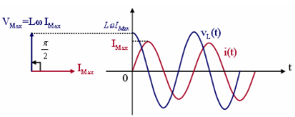
5.2.2 Bobine (Inductance) :
Soit une bobine d’inductance L traversée par un courant i(t), la tension aux bornes de cette inductance est de la forme suivante :
Figure.4.3. Diagramme de Fresnel et les formes d’onde de tension et de courant dans le cas d’un dipôle purement inductif (Inductance).
Pour le dipôle de bobine VL(t) est en avance de sur le courant i(t).

Slide 9
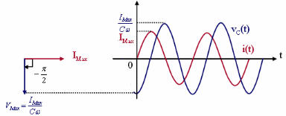
5.2.3 Condensateur (Capacité) :
Soit un condensateur C traversé par un courant i(t), la tension aux bornes de cette capacité est de la forme suivante :
Figure.4.4. Diagramme de Fresnel et les formes d’onde de tension et de courant dans le cas d’un dipôle purement capacitif (Capacité).
Pour le dipôle de condensateur VC(t) est en retard de sur le courant i(t).

Slide 10
6. Rappel sur les nombres complexes :
Un nombre complexe peut être écrit sous la forme cartésienne sous la forme suivante :
Tel que a est la partie réelle et b est la partie imaginaire et j est opérateur des nombre complexes a la propriété suivante
Le nombre complexe conjugué est obtenu en modifiant le signe de la partie imaginaire.
Soit les deux nombres complexes Z1 et Z2 tel que :
6.1. Présentation des différentes formes des nombres complexes :
Il y’a trois (3) formes de présentation d’un nombre complexe: forme cartésienne, forme trigonométrique, forme exponentielle ou polaire.
6.1.1 Présentation de la forme cartésienne :
Un nombre complexe peut être écrit sous la forme cartésienne sous la forme suivante :
6.1.2 Présentation de la forme trigonométrique :
Un nombre complexe peut être écrit sous la forme cartésienne sous la forme suivante :

Slide 11
6.1.3 Présentation exponentielle ou polaire :
Un nombre complexe peut être écrit sous la forme polaire sous la forme suivante :
Tel que est le module du nombre complexe et calculé comme suit :
Ainsi est l’argument et calculé comme suit :
7. Généralisation de la loi d’Ohm :
7.1. Impédance et admittance complexe :
L’impédance complexe Z est définie par un dipôle et égale au rapport entre l’amplitude complexe de la tension V et l’amplitude complexe du courant I.
Tel que :

Slide 12
L’admittance complexe Y est l’inverse de l’impédance définie par formule comme suit :
Tel que :
Nous pouvons noté l’impédance ainsi l’admittance en forme cartésienne respectivement ceci est présenté par les deux formules suivante :
L’impédance comporte deux termes, la partie réelle R est appelée la résistance et la partie imaginaire X est appelée la réactance. Elles s’expriment toutes les deux en Ohm [Ω].
L’admittance comporte deux termes, la partie réelle G est appelée la conductance et la partie imaginaire B est appelée la susceptance. Elles s’expriment toutes les deux en Siemens [S] ou [Ω-1].

Slide 13
8. Impédances et admittances complexes des dipôles élémentaires (R, L, C) :
8.1. Résistance :
Les amplitudes complexes :
Dans le cas d’une résistance, l’impédance complexe est égale R :
L’impédance complexe d’une résistance est purement réelle: la réactance est nulle et l’admittance :
8.2. Bobine (Inductance) :
Les amplitudes complexes :
Dans le cas d’une inductance, l’impédance complexe :

Slide 14
L’impédance complexe d’une bobine est purement imaginaire et positive: la réactance est inductive et l’admittance :
8.3. Condensateur (Capacité) :
Les amplitudes complexes :
Dans le cas d’un condensateur, l’impédance complexe :
L’impédance complexe d’un condensateur est purement imaginaire et négative: la réactance est capacitive et l’admittance :

